Slide 1
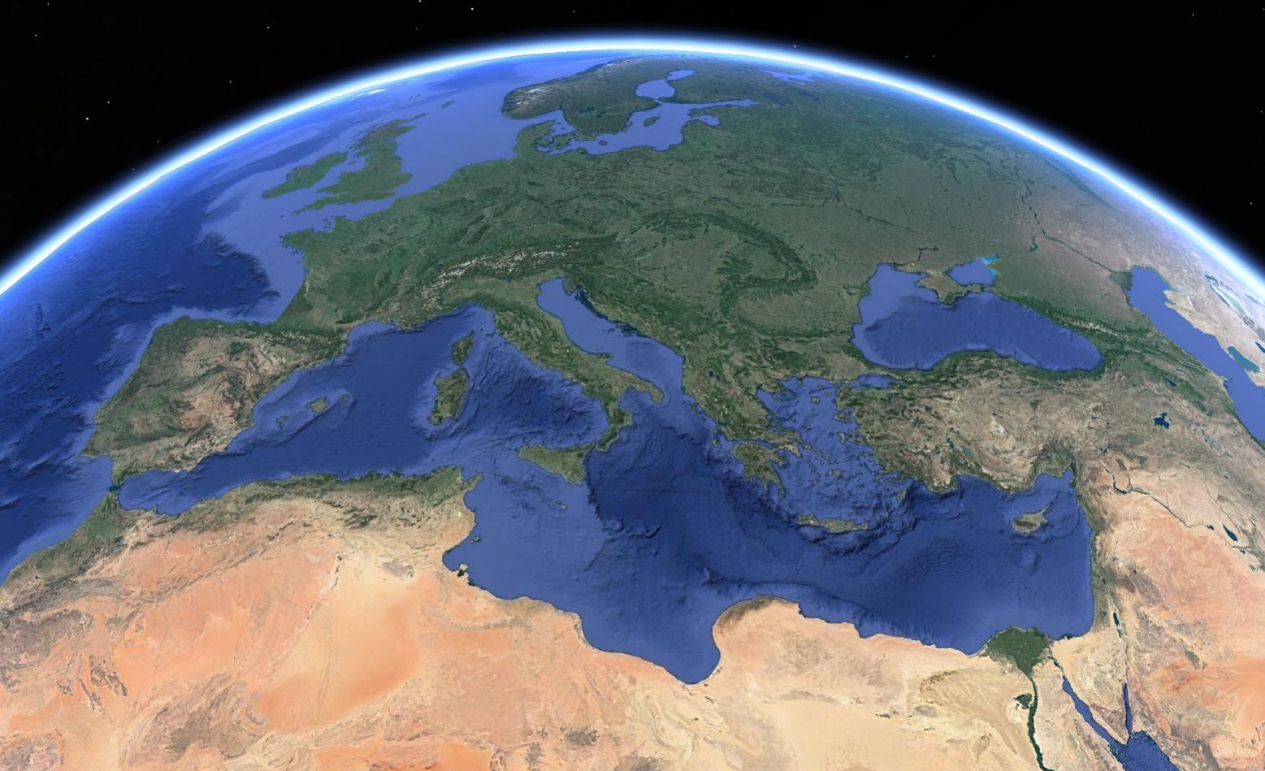


Adriatico
Stretto d’Otranto
Mare Ionio
Oceanografia del Mediterraneo:
approcci innovativi per nuovi risultati
Giuseppe Civitarese
Il Blu di OGS : la Ricerca per il Mare
Istituto Nazionale
di Oceanografia e di Geofisica Sperimentale

Slide 2
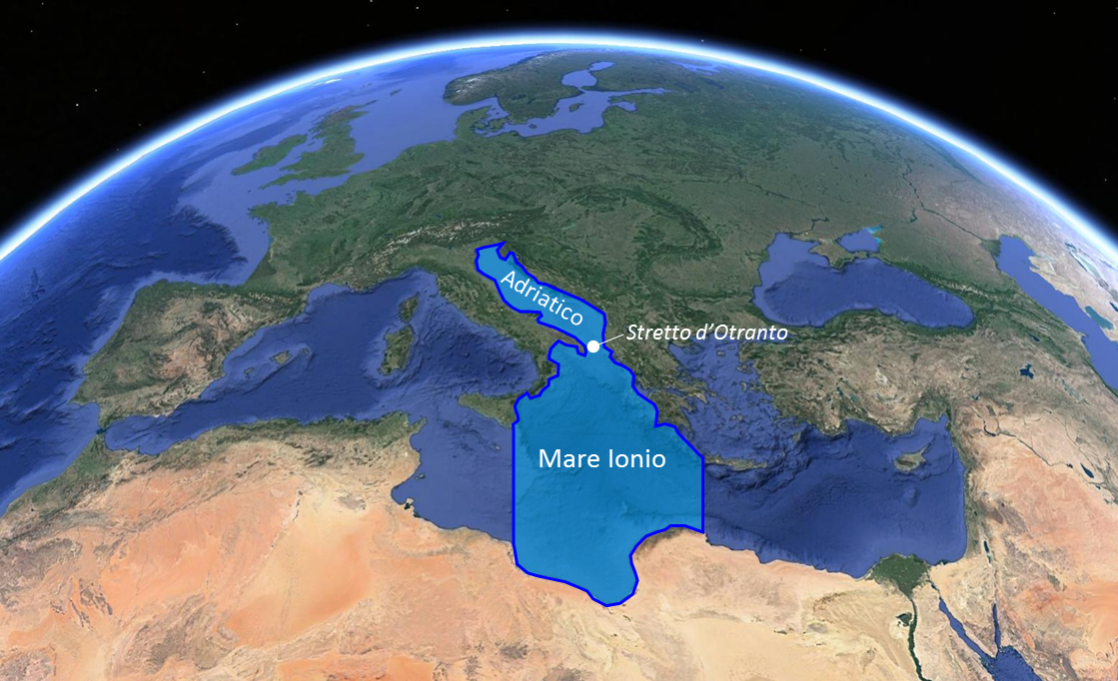
Area Centro-Mediterranea
Oceanografia del Mediterraneo:
approcci innovativi per nuovi risultati
Giuseppe Civitarese
Istituto Nazionale
di Oceanografia e di Geofisica Sperimentale

Slide 3
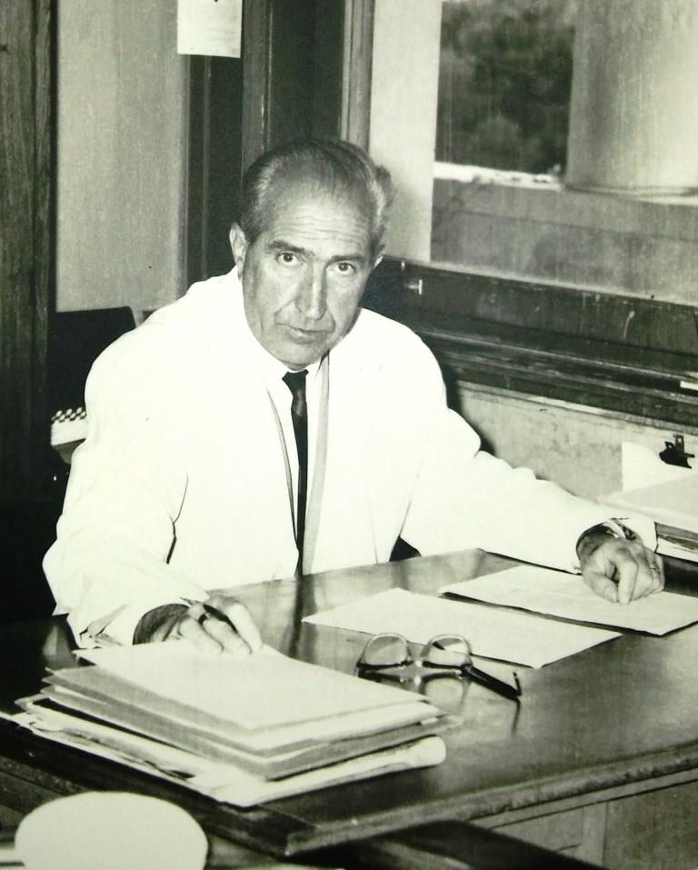
Area Centro-Mediterranea
Dr. Miljenko Buljan
(1911-1980)
Istituto Nazionale
di Oceanografia e di Geofisica Sperimentale

Slide 4
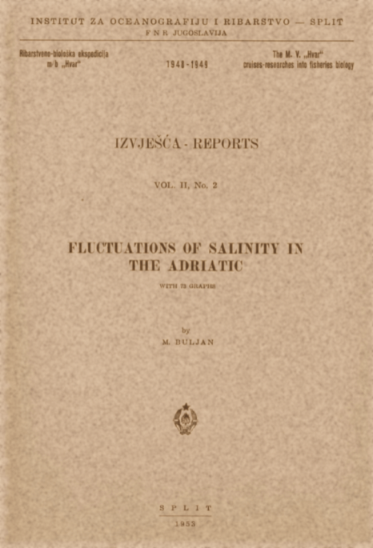
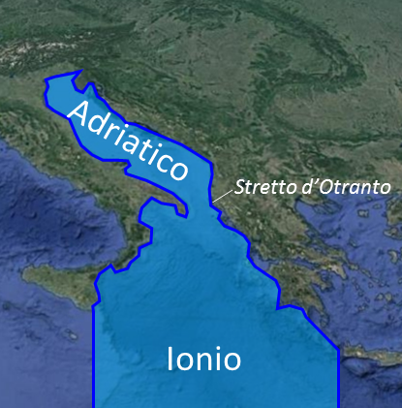
Area Centro-Mediterranea
Dr. Miljenko Buljan
(1911-1980)
~ 9 anni
1953
SALINITA’
(e nutrienti)
Ingressioni adriatiche
1875
1912
1930
1939
1948
Istituto Nazionale
di Oceanografia e di Geofisica Sperimentale

Slide 5
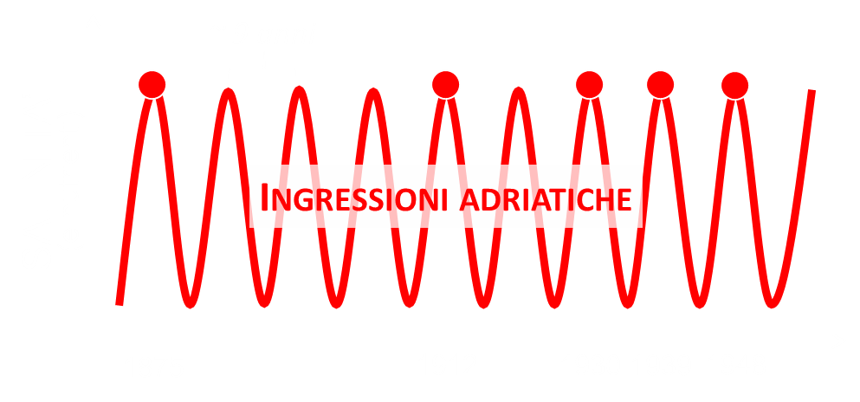
“In the Adriatic, if we want to make a general study of the biology of that sea, it will not be out of place to know when, in which years, were the catches and researches carried out, as it seems that the ingressions leave a marked impression on both the quantitative and qualitative composition of populations” (M. Buljan, 1953)
1953
Istituto Nazionale
di Oceanografia e di Geofisica Sperimentale

Slide 6
Circolazione “stazionaria” del Mediterraneo
Nielsen, 1912
ESTATE
Ovchinnikov, 1966
INVERNO
Istituto Nazionale
di Oceanografia e di Geofisica Sperimentale

Slide 7
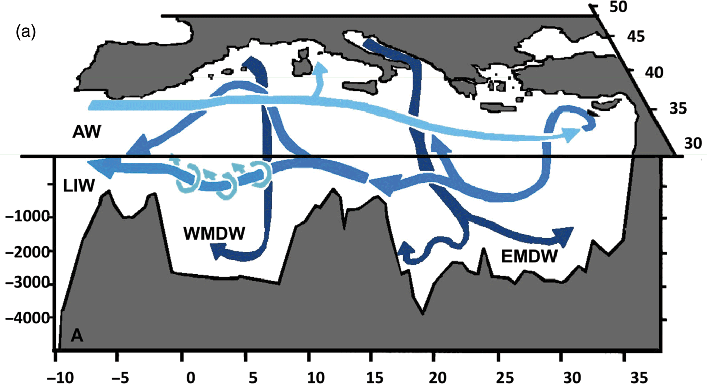
Il Mediterraneo è definito un bacino di concentrazione, dove l’evaporazione prevale sulle precipitazioni e sull’apporto dei fiumi.
Il risultato è una circolazione antiestuarina, con l’acqua atlantica (AW) che entra superficialmente attraverso Gibilterra, e l’acqua levantina (LIW) che esce a quote più profonde.
Le zone di formazione di acqua densa sono anche i punti d’inizio della cella di circolazione termoalina chiusa, che coinvolge gli strati più profondi del Mediterraneo.
Istituto Nazionale
di Oceanografia e di Geofisica Sperimentale

Slide 8
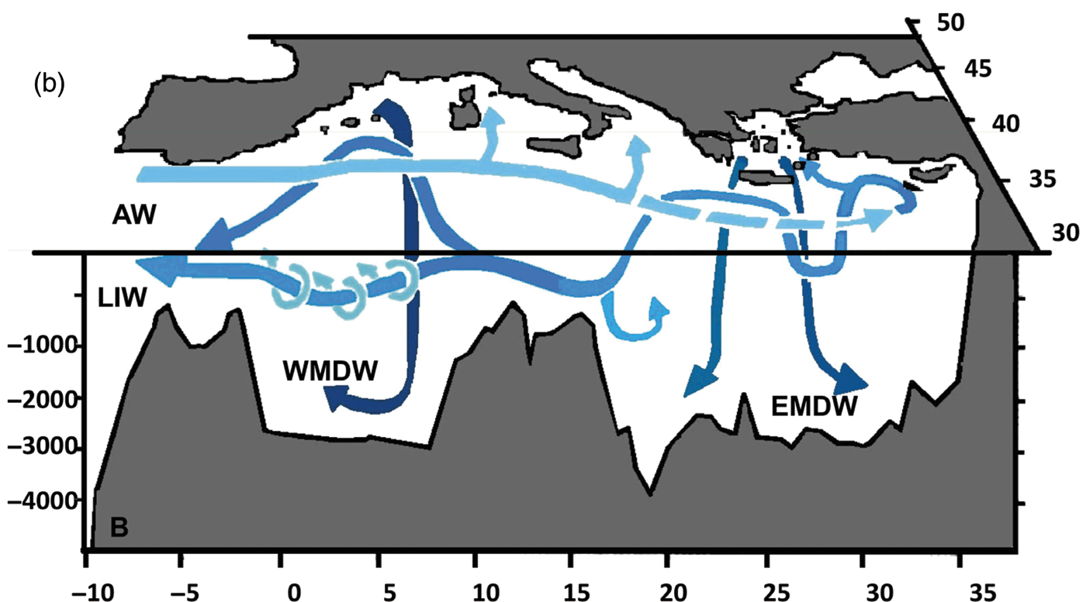
(1992-1997)
Durante il Transiente del Mediterraneo Orientale la zona di formazione di acqua densa passò dal Mare Adriatico al Mare Egeo.

Slide 9
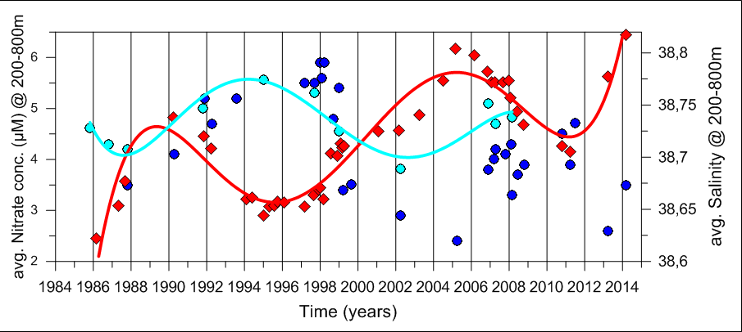
Proprietà oceanografiche medie in Sud Adriatico negli ultimi 30 anni
Salinità in Sud Adriatico
Nitrato nel Mare Ionio
Nitrato in Sud Adriatico
?
Dovevamo trovare un meccanismo che spiegasse le seguenti osservazioni:
l’andamento ciclico della salinità in Sud Adriatico;
l’andamento ciclico dei nutrienti in Sud Adriatico, in controfase con la salinità;
il tutto non connesso con l’evento del Transiente;
lo «switch» tra Adriatico ed Egeo
Istituto Nazionale
di Oceanografia e di Geofisica Sperimentale

Slide 10
Nel decennio del Transiente la circolazione dello Ionio si era invertita:
1995
Circolazione Anticiclonica
1998
Circolazione Ciclonica
Notes:
Il geoide è una superficie perpendicolare in ogni punto alla direzione della verticale, cioè alla direzione della forza di gravità. Questa è la superficie che meglio descrive la superficie media degli oceani (a meno dell'influenza di maree, correnti ed effetti meteorologici) e, quindi, la superficie media della Terra. Esso, infatti, è definibile come la superficie equipotenziale (in cui, cioè, il potenziale gravitazionale ha valore uguale) che presenta i minimi scostamenti dal livello medio del mare.[

Slide 11
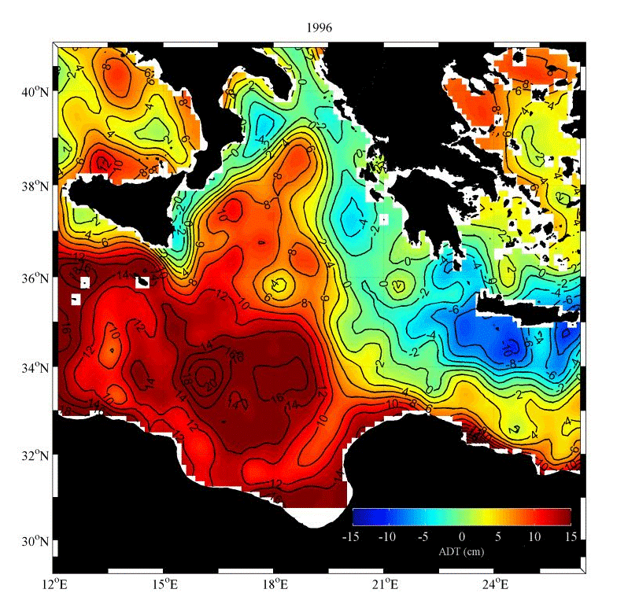
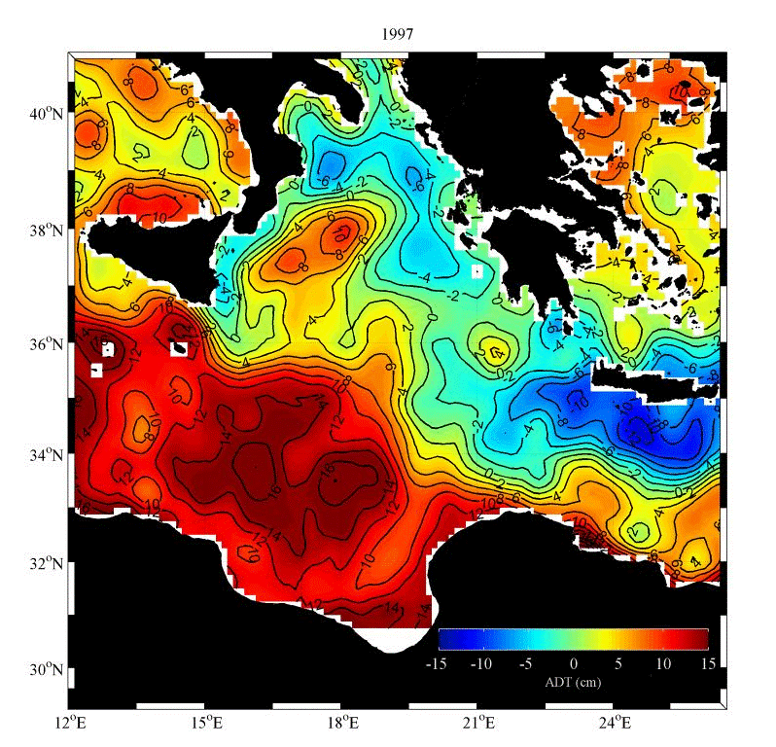
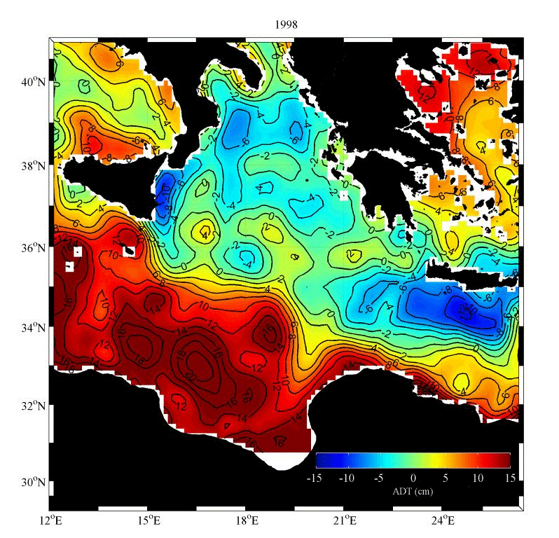
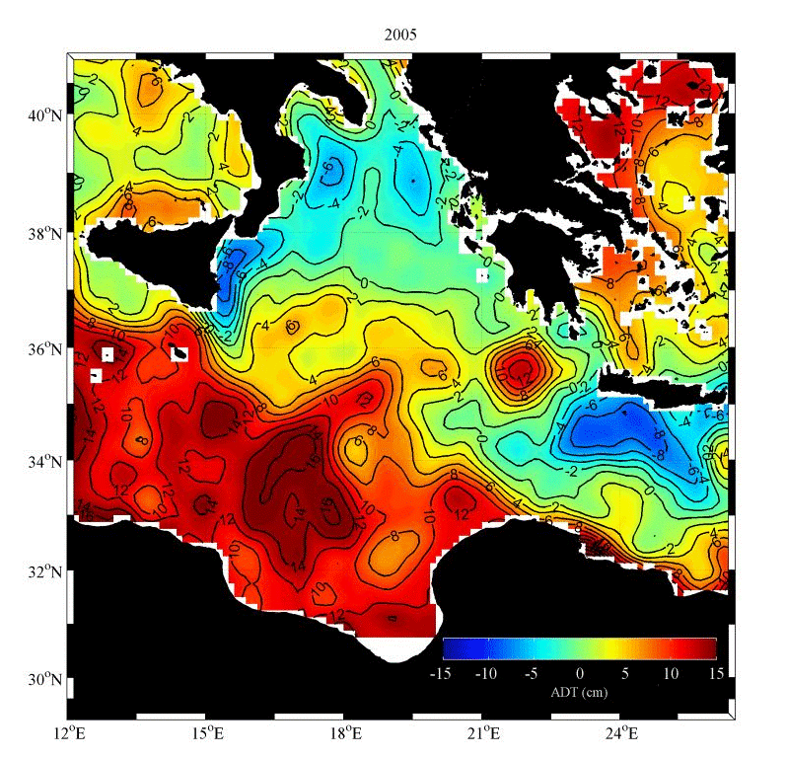
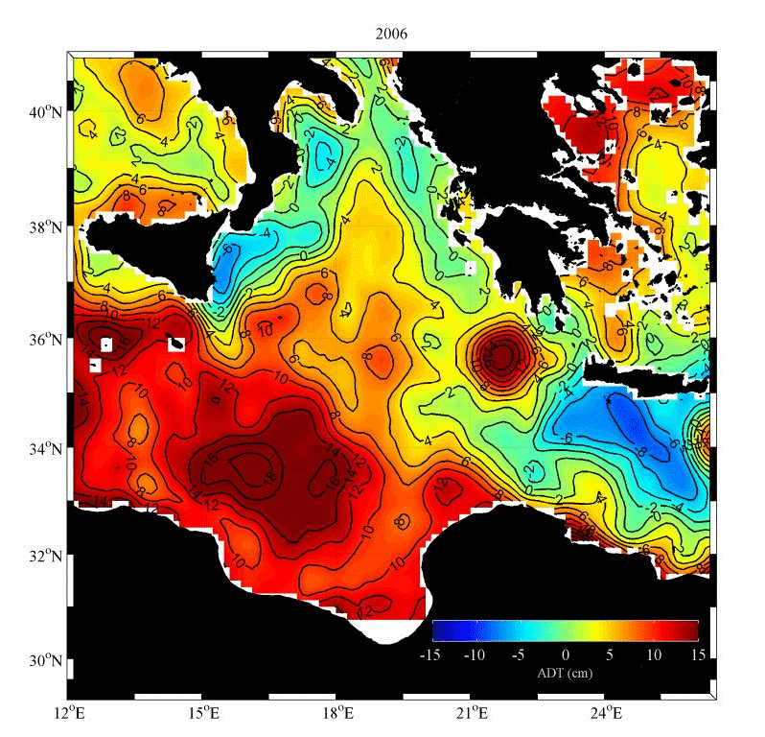
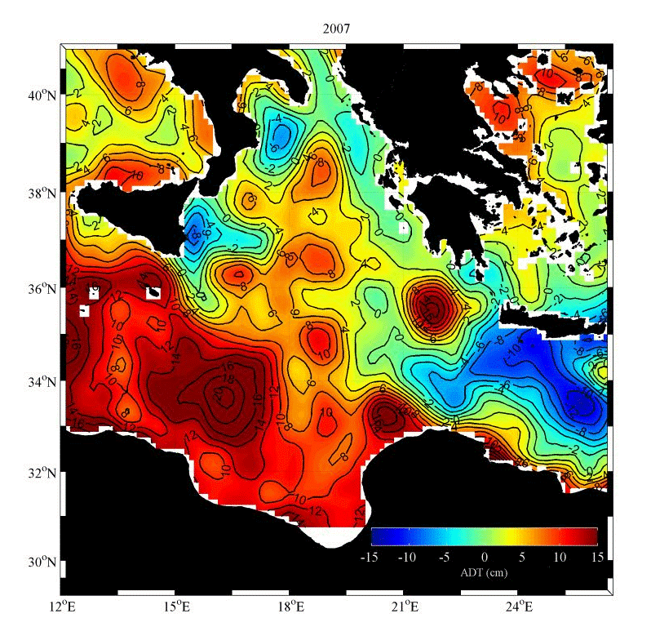
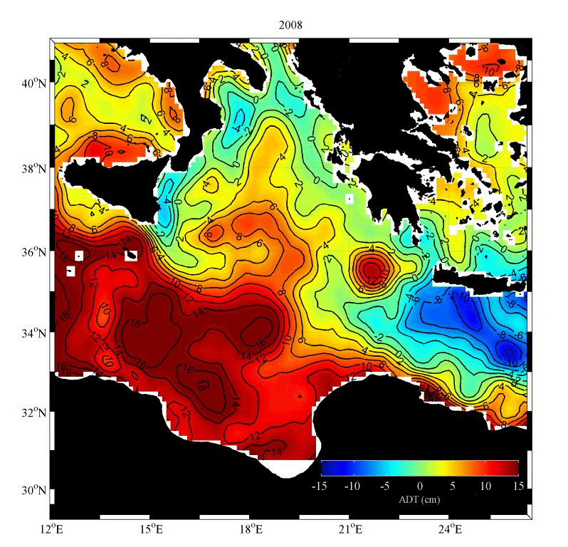
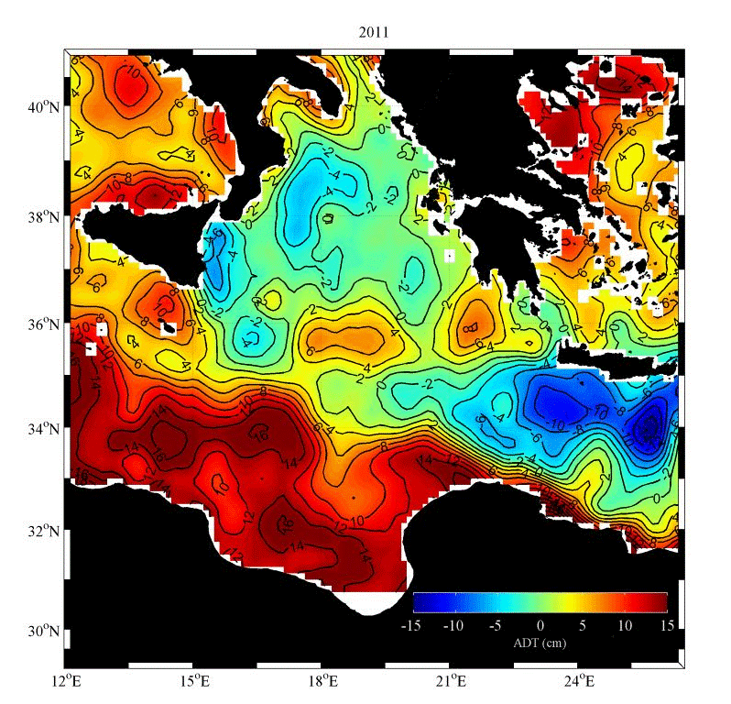
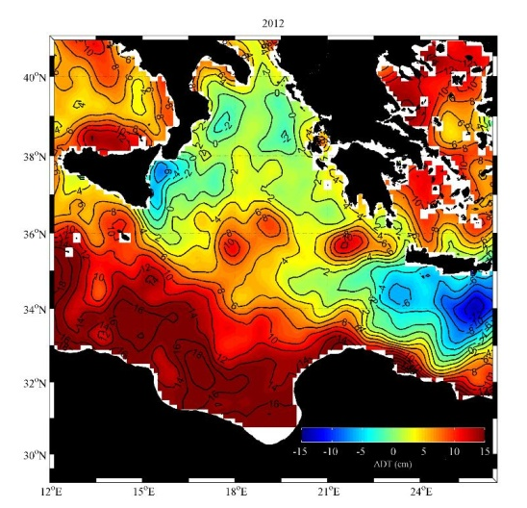
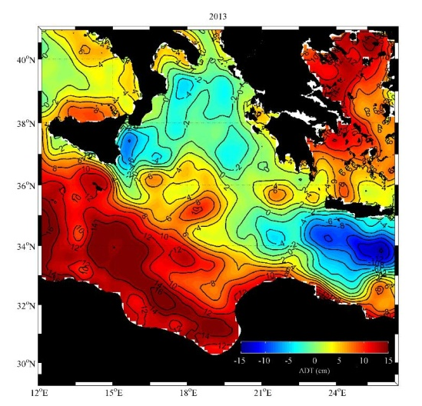
La circolazione dello Ionio è influenzata sia dal vento che dall’assimmetria delle proprietà termoaline della colonna d’acqua nei vari punti del bacino, connessa a sua volta con la densità delle acque profonde. Studi recenti hanno dimostrato che questa è la causa principale delle inversioni di circolazione.
Quindi le inversioni della circolazione ionica sono dovute essenzialmente a processi interni.
1995
1996
1997
1998
2005
2006
2007
2008
2011
2012
2013
2014
Istituto Nazionale
di Oceanografia e di Geofisica Sperimentale

Slide 12
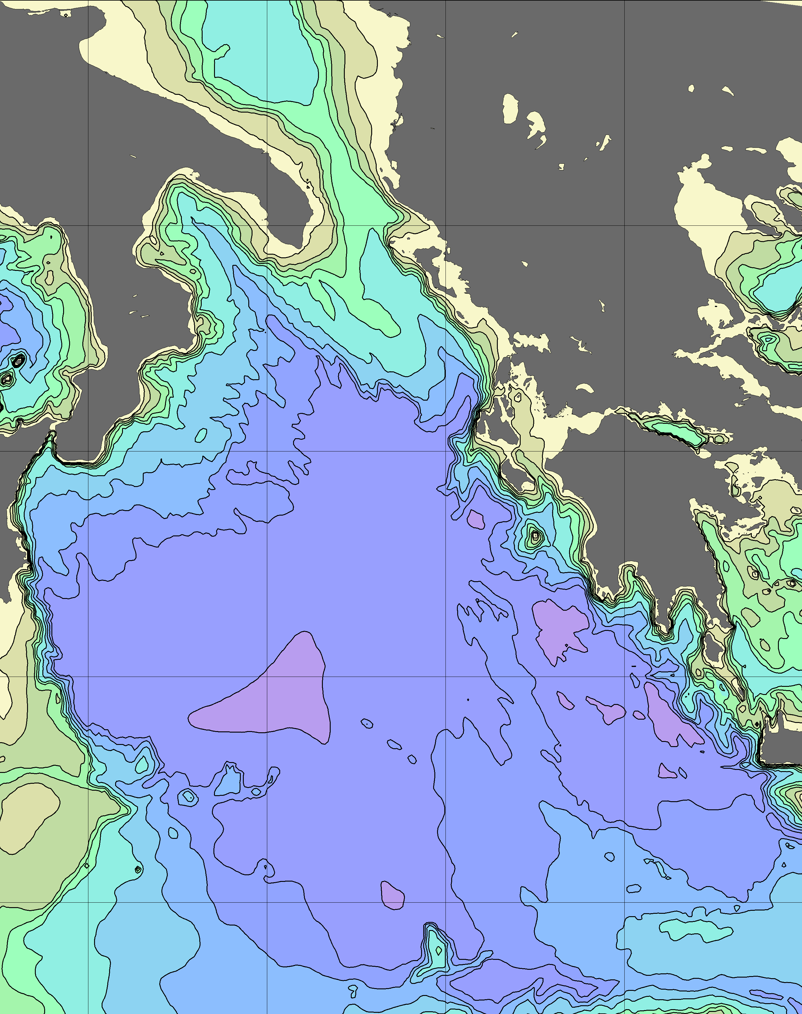
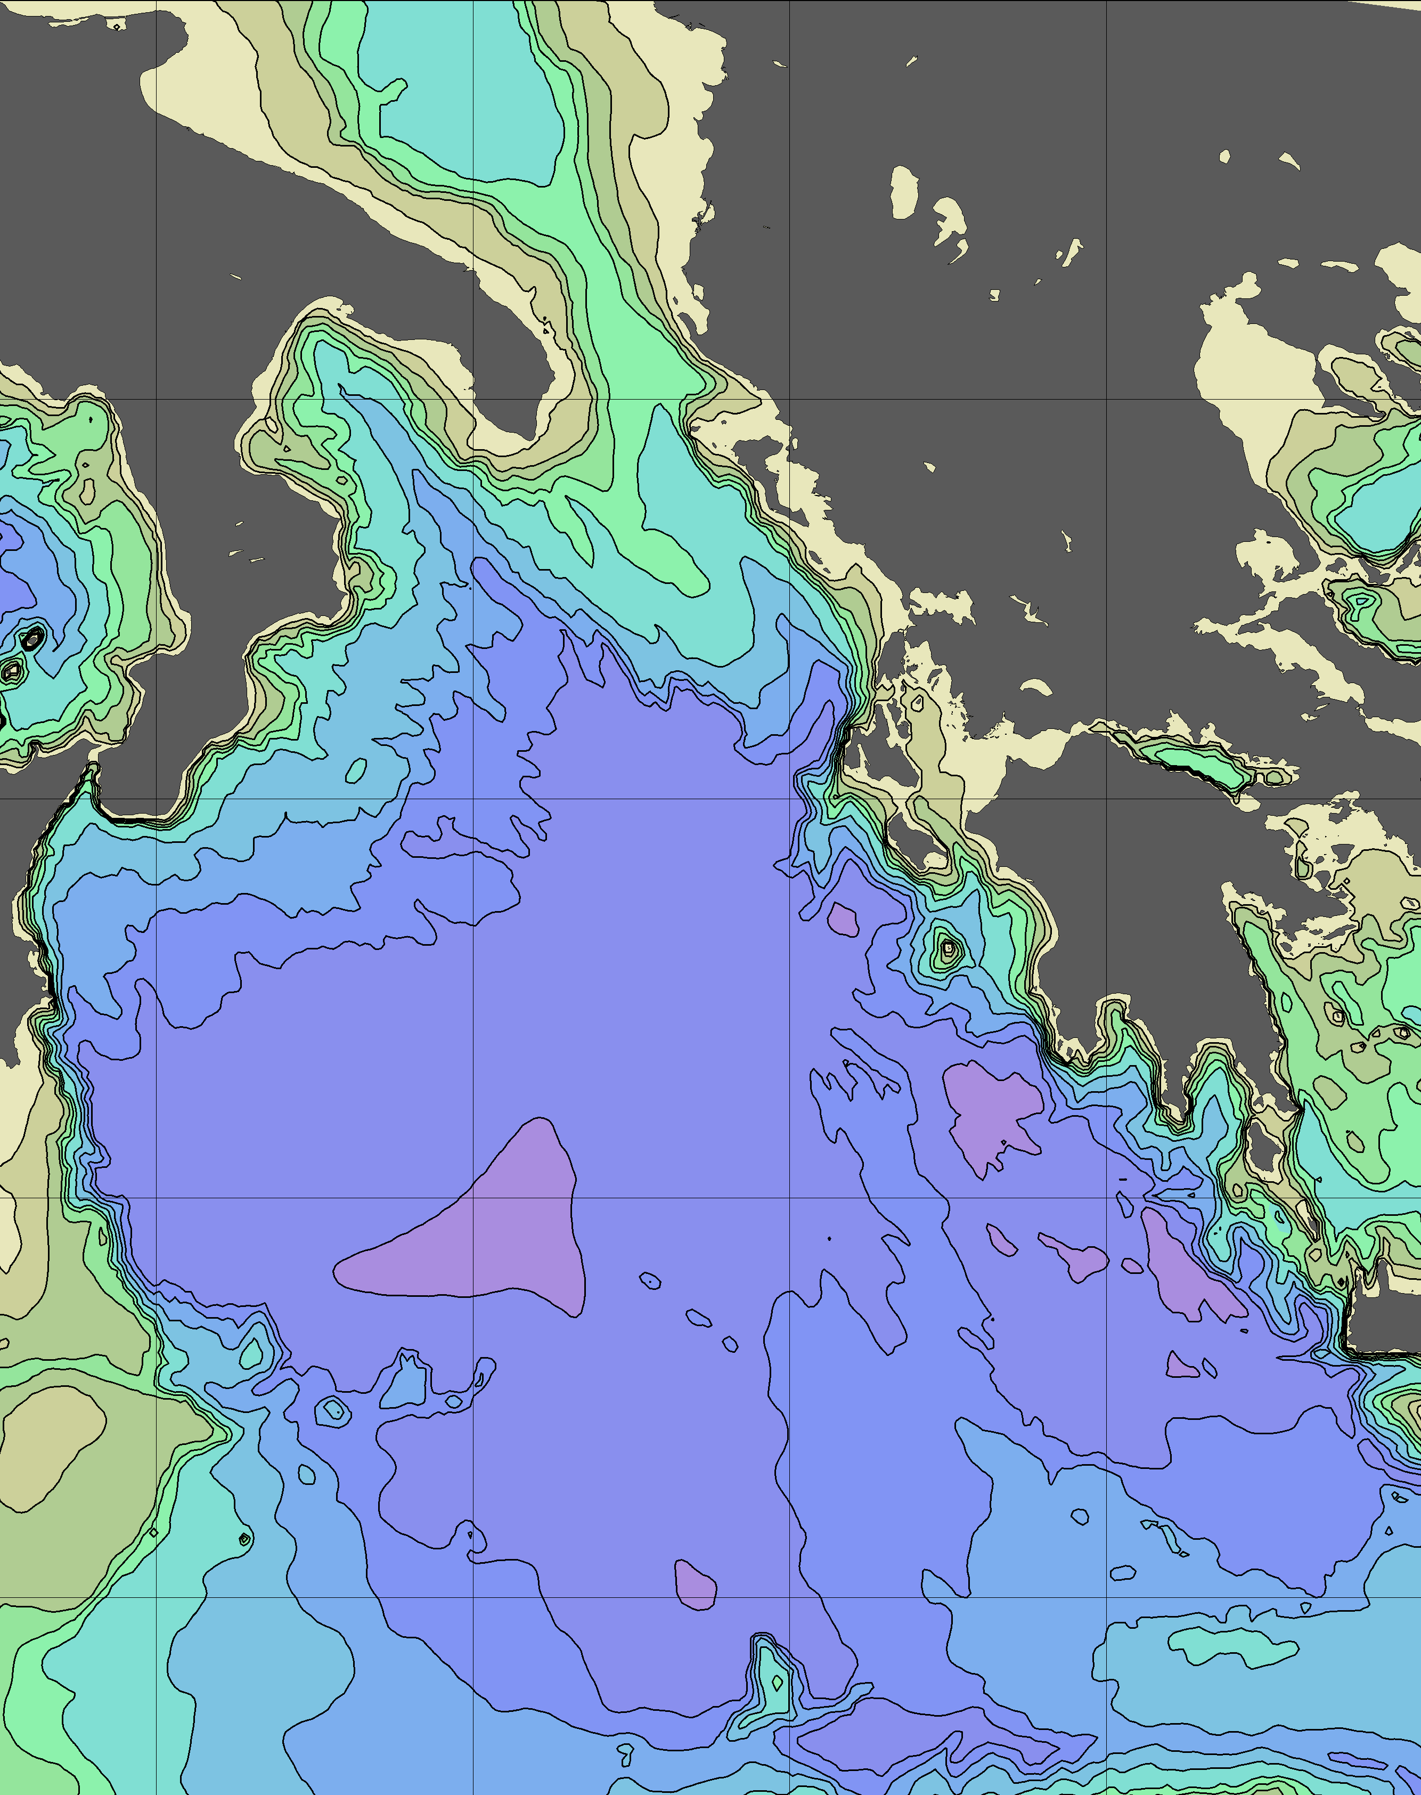
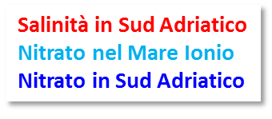
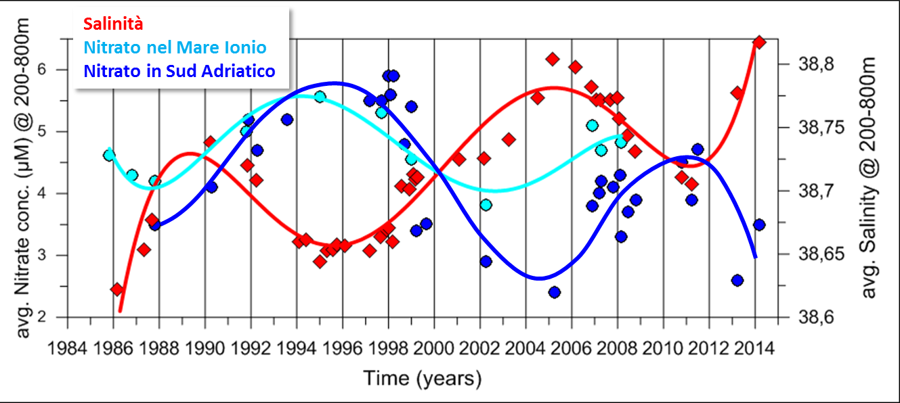
AW
AW
LIW
LIW
ADW
ADW

Slide 13
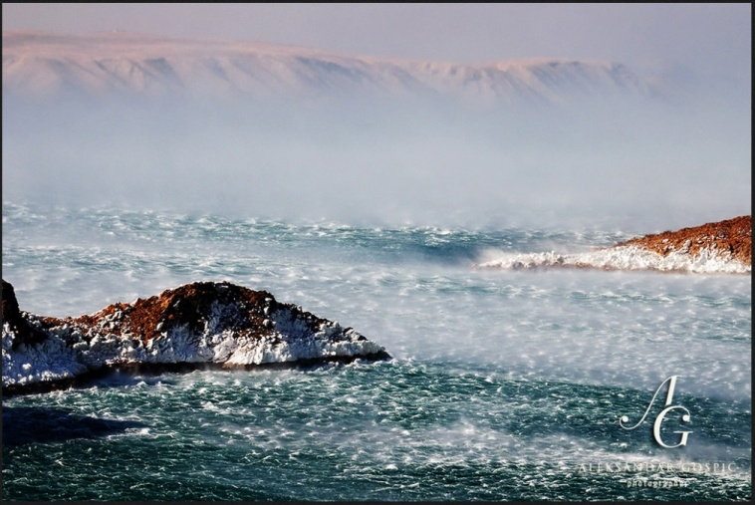
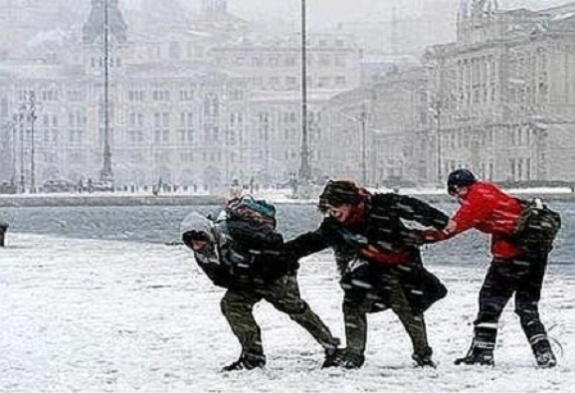
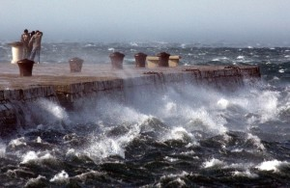
Sensibilità “climatica” del BiOS
Canale di Velebit, febbraio 2012 (photo by A. Gospić, courtesy: Mihanovic)
Trieste, febbraio 2012 (courtesy: Karuza)
L’inverno 2012 fu eccezionalmente severo: la bora soffiò in continua-zione per tre settimane. Un’acqua particolarmente densa venne pro-dotta in nord Adriatico (maggiore di 1.030 kg/m³, valore raggiunto solo due volte negli ultimi 100 anni).
Trieste, febbraio 2012 (courtesy: Karuza)

Slide 14
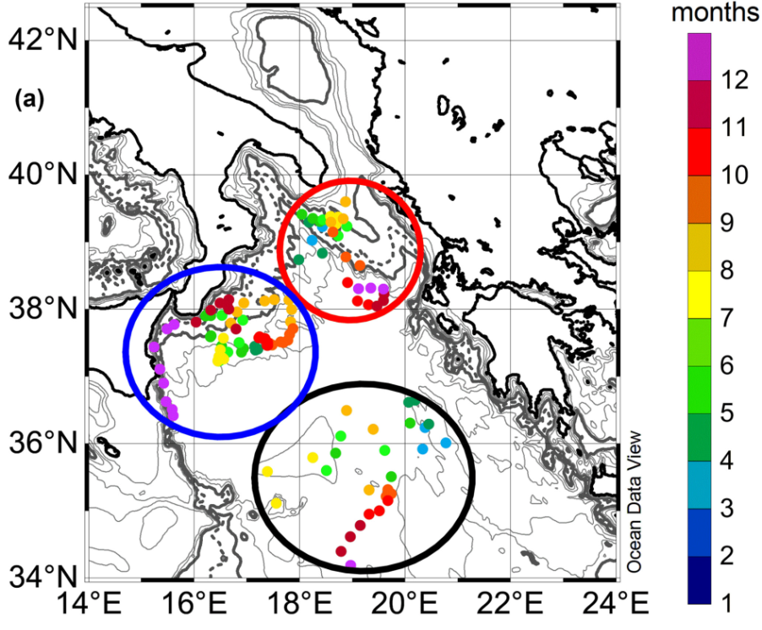
La presenza della flotta di boe profilanti Argo nello Ionio ha permesso di rilevare la fuoriuscita dell’acqua superdensa attraverso lo Stretto d’Otranto.
Che cosa è successo alla circolazione dello Ionio nel 2012?
Posizionamento dei profilatori Argo
Istituto Nazionale
di Oceanografia e di Geofisica Sperimentale

Slide 15
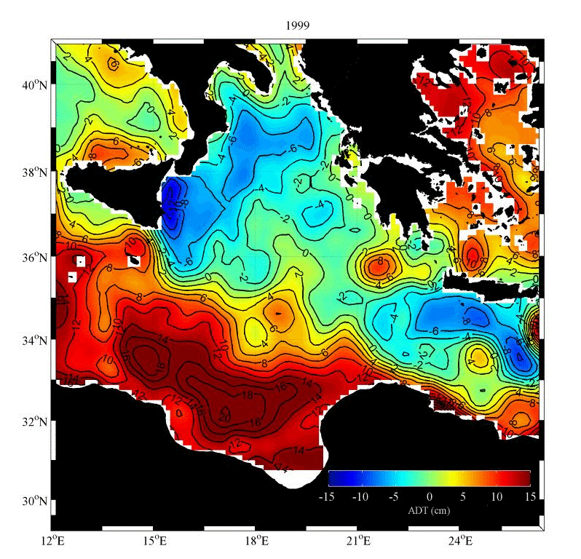
1996
1997
1998
1999
2005
2006
2007
2008
2011
2012
2013
2014

Slide 16

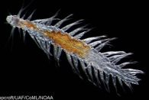
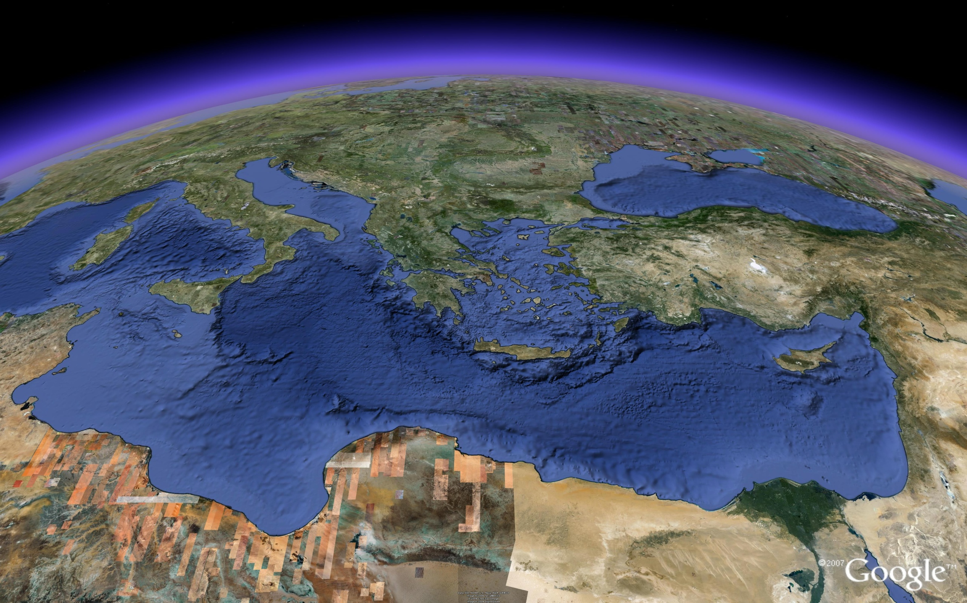

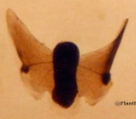

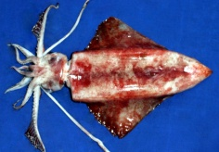
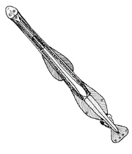
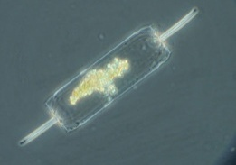
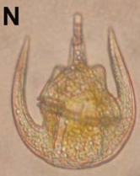
Impatto della circolazione ionica
sulla biologia dell’Adriatico
1993-1995
2008-2010
Muggiaea atlantica
Desmopterus papilio
Protatlante souleyeti
Protorhabdonella curta
Ascampbelliela armilla
Rhabdonella amor
Acanthostomella lata
Sagitta megalophthalma
Desmopterus papilio
Brooksia rostrata
Variazioni nelle abbondanze, nella biodiversità e nel timing di comparsa di organismi sono in parte associate alle inversioni di circolazione dello Ionio e alla variabilità delle masse d’acqua entranti in Adriatico durante gli ultimi 30 anni.
2001-2006
Niobia dendrotentaculata
Lensia subtiloides
Oxygyrus inflatus
Pontodora pelagica
Phalocrophorus pictus
Ferosagitta galerita
Thalia orientalis
Charistephane fugiens

Slide 17
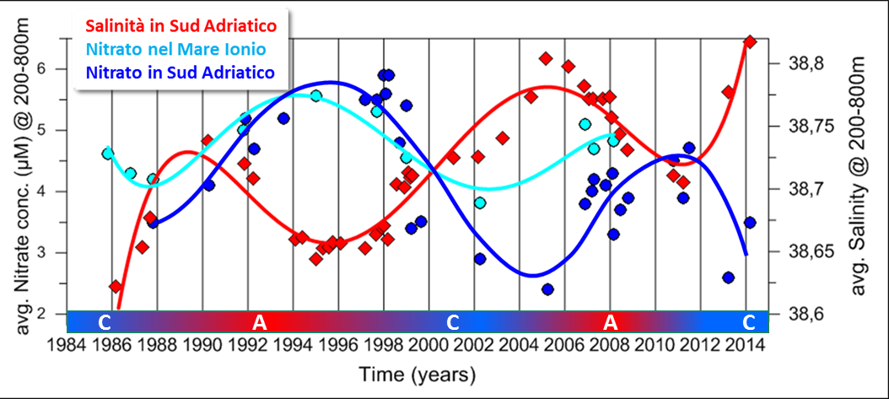

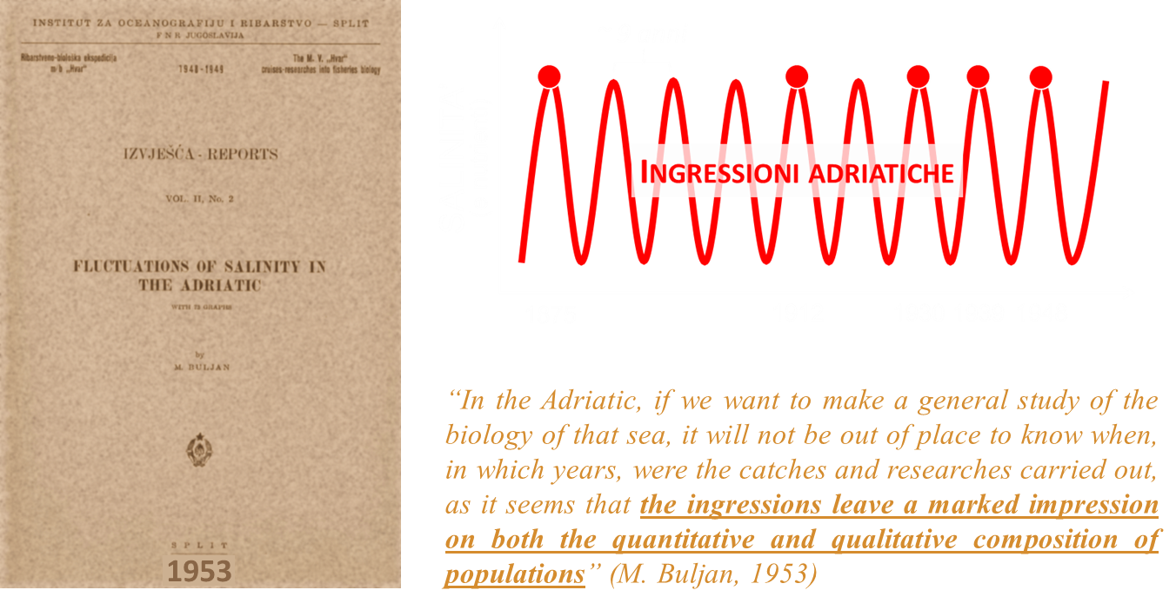
AW
AW
LIW
LIW
ADW
ADW

Slide 18
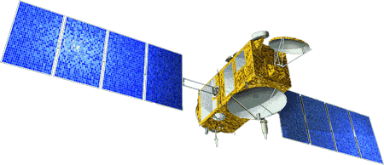



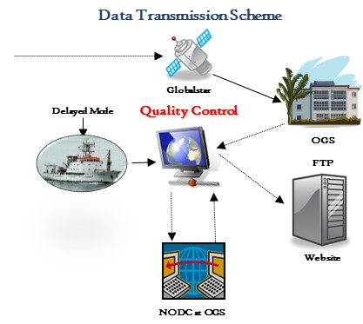
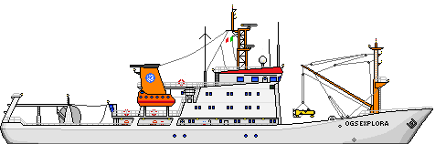



Il Blu di OGS : la Ricerca per il Mare
Oceanografia del Mediterraneo:
approcci innovativi per nuovi risultati
Sistema osservativo MAMBO/C1-LTER
Sistema osservativo SAILOR/E2M3A
Flotta di Boe Profilanti ArgoItaly
Buoy data
Nave oceanografica OGS Explora
Flotta di Glider

